Slide 1
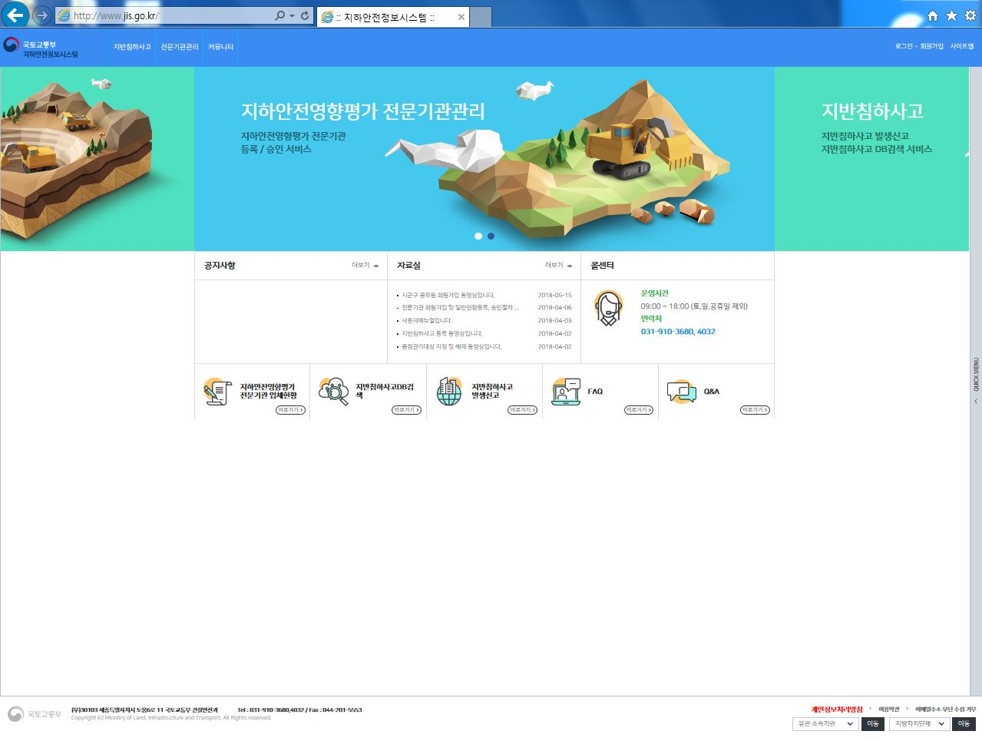
URL : www.jis.go.kr 접속
오른쪽 상단 회원가입 선택

Slide 2
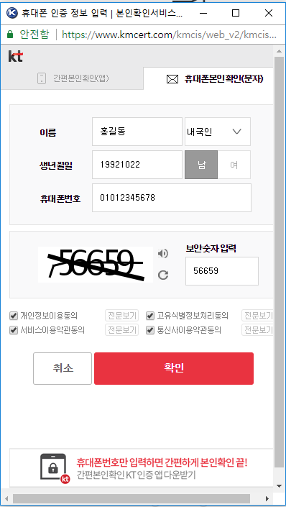
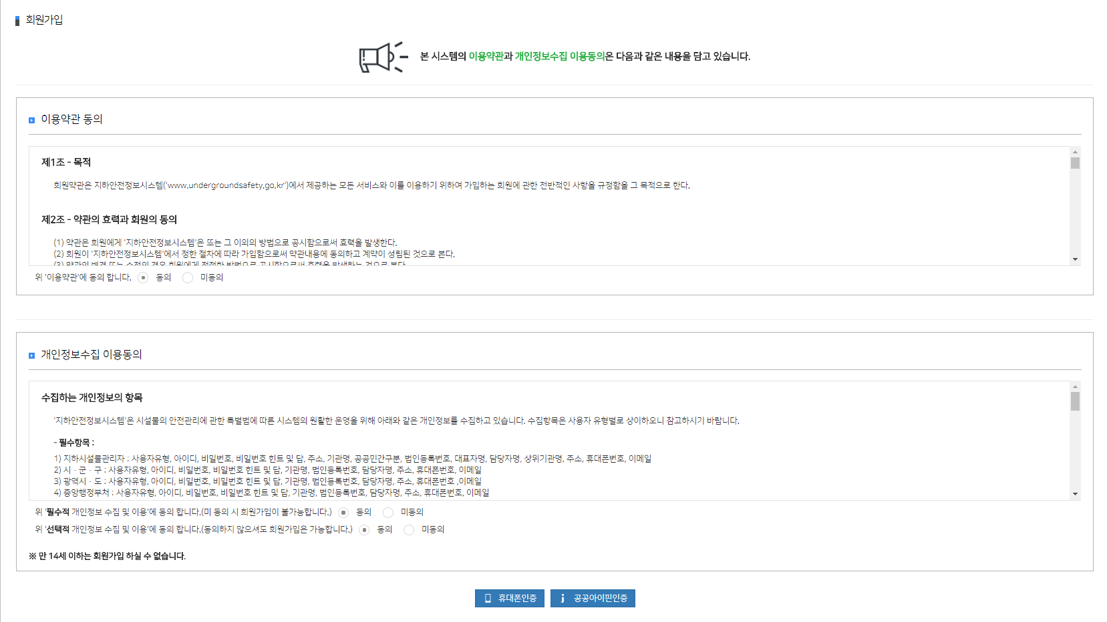
약관 동의 및 휴대폰, 공공 아이핀 인증

Slide 3
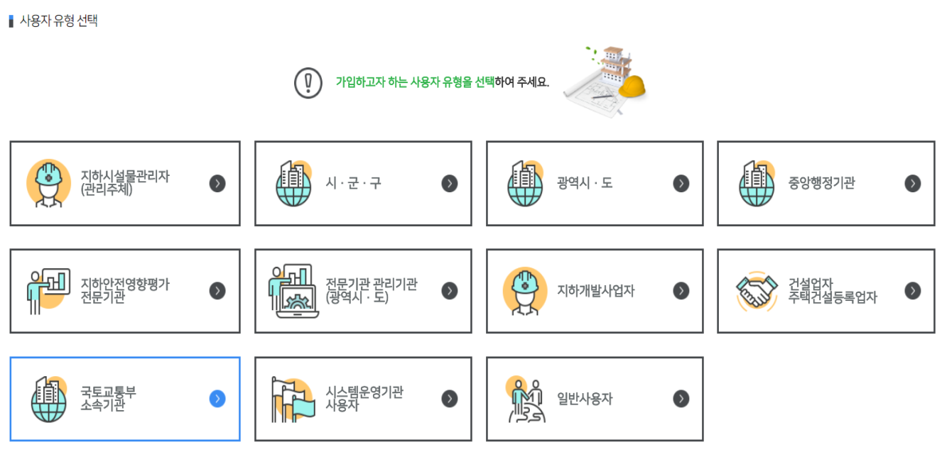
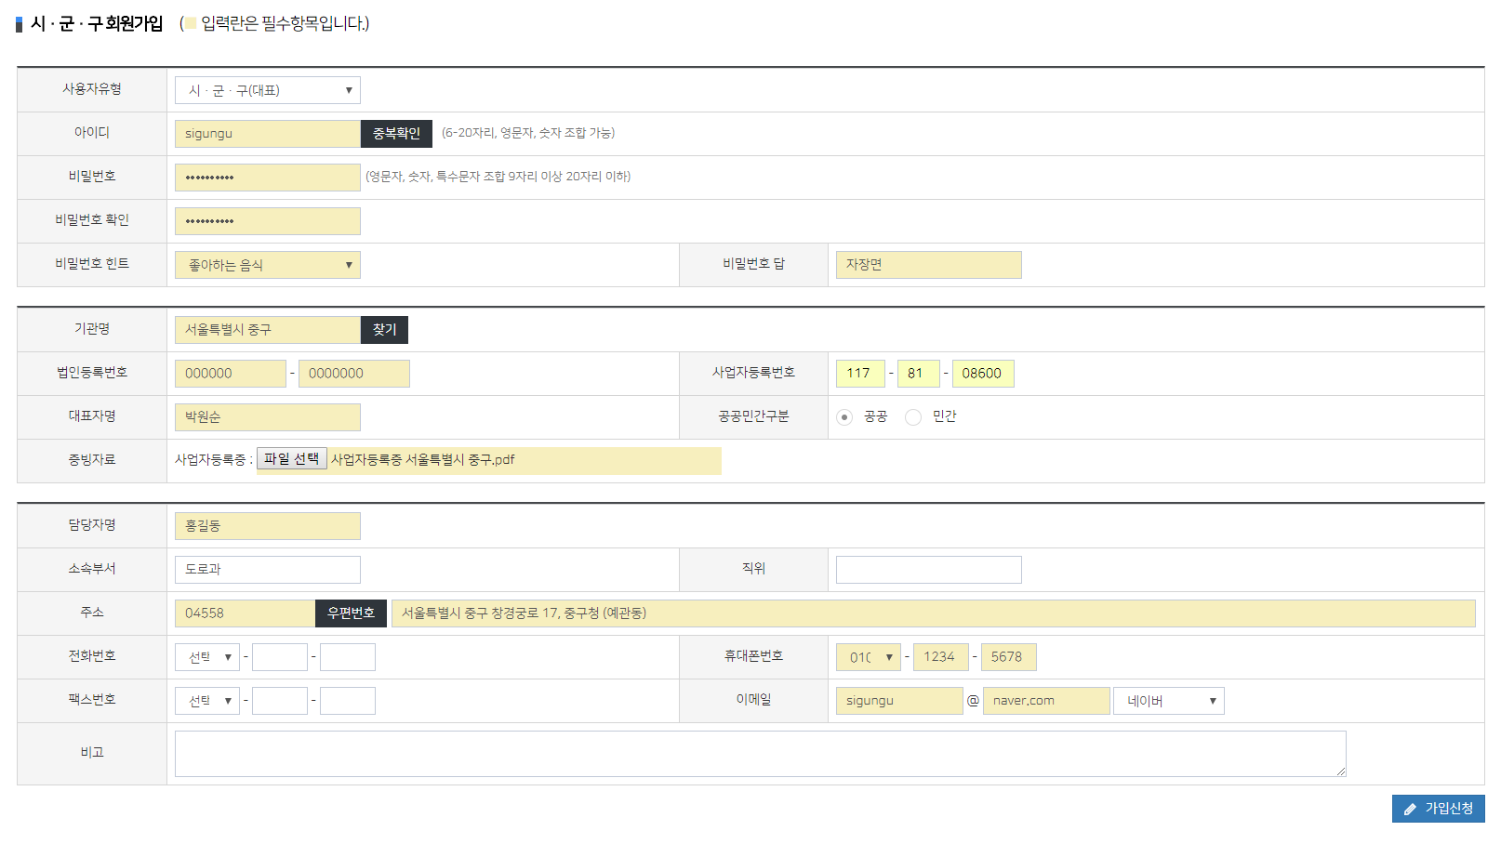
사용자 유형 선택 화면에서 “시·군·구”를 선택
법인등록번호는 000000-0000000으로 입력
필수 입력사항 입력 후 가입신청 클릭

Slide 4
관리자 승인 후 로그인이 가능
(콜센터에 전화로 승인요청을 하시면 바로 가능합니다.)

